Slide 1
Buổi thực hành 03

Slide 2
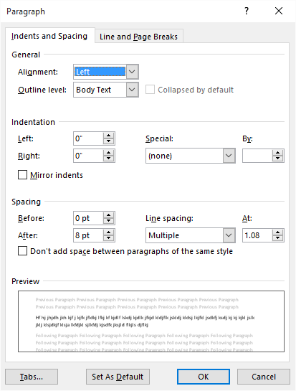
3.1 Định dạng đoạn văn bản
Bật hộp hội thoại Paragraph: Home/Paragraph
Canh lề
Khoảng cách giữa các đoạn
Khoảng cách giữa các dòng trong đoạn đoạn

Slide 3
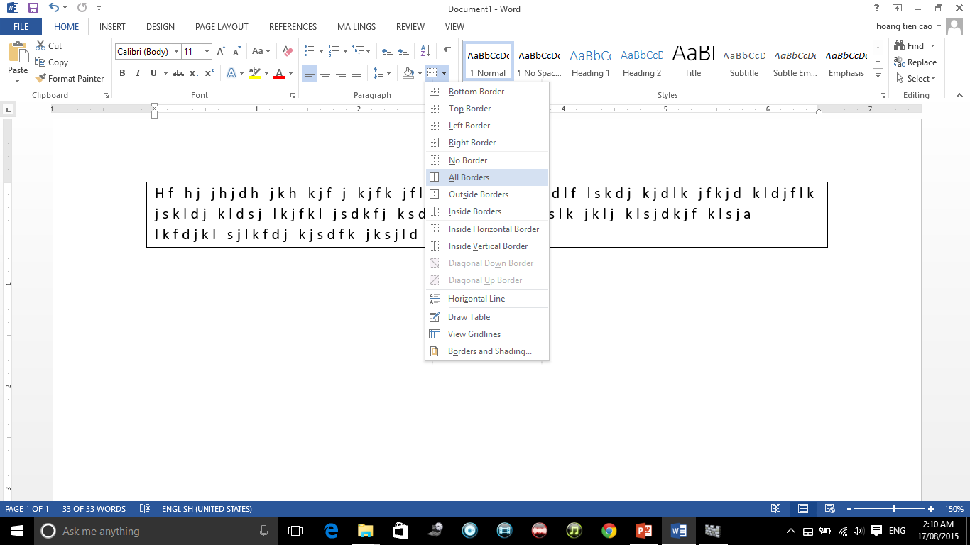
Kẻ đường viền cho đoạn
Home/ nhóm paragraph

Slide 4
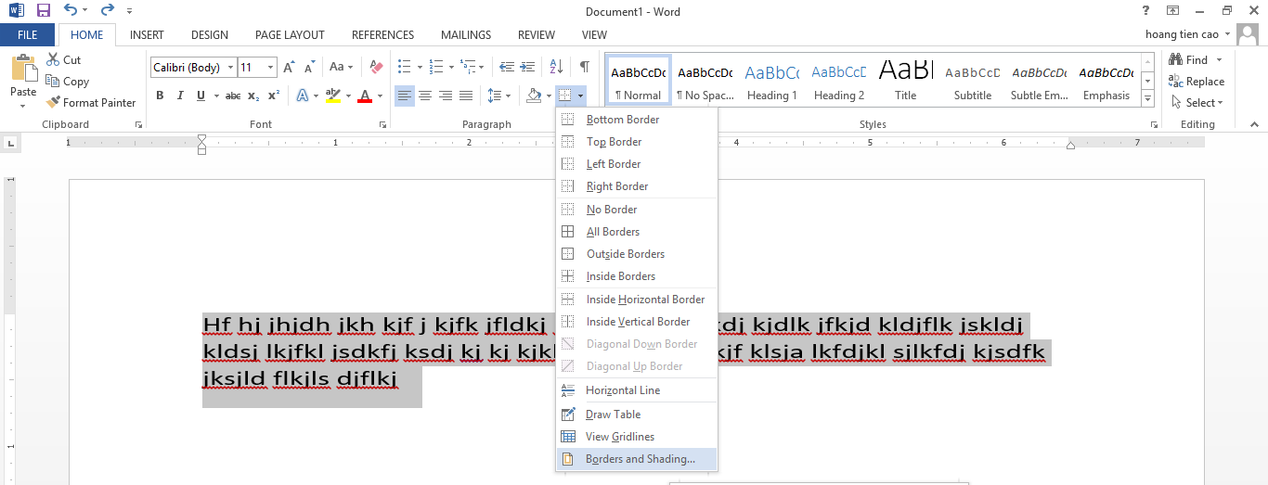
Kẻ đường viền cho đoạn bằng hộp hội thoại
Click chọn danh sách→Border and shading

Slide 5
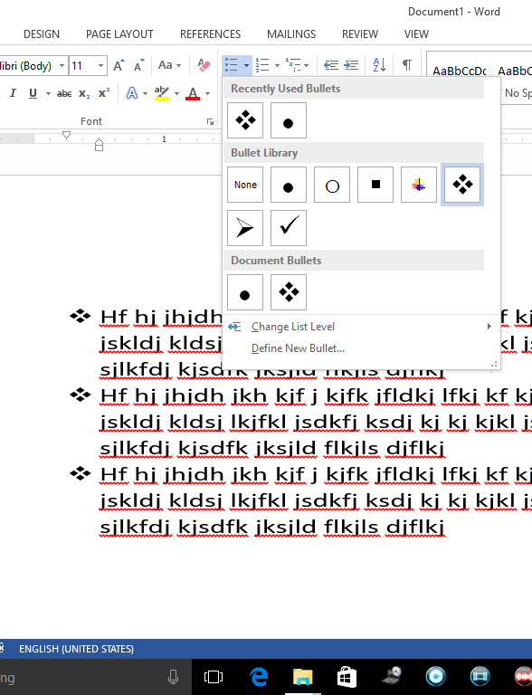
Chèn ký hiệu Bullet
Home/ nhóm Paragraph/ Bullet
Nếu muốn có ký hiệu khác→chọn Define new bullet

Slide 6
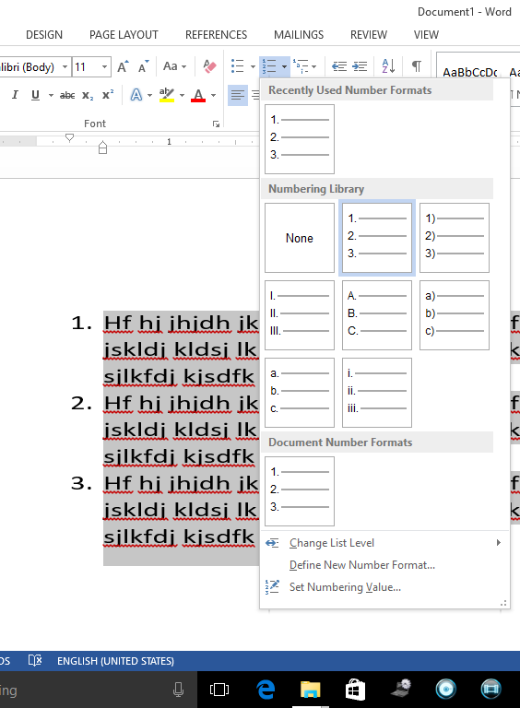
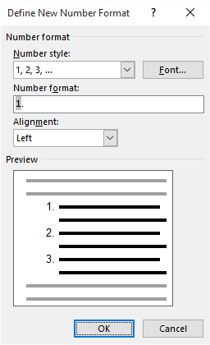
Đánh số thứ tự
Home/nhóm Paragraph/ Numbering
Nếu muốn số thứ tự định dạng khác →chọn Define New Number Format

Slide 7
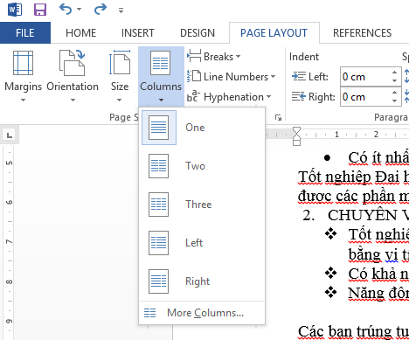
Chia cột cho đoạn văn bản
Page Layout/Column
Mở hộp hội thoại columns

Slide 8
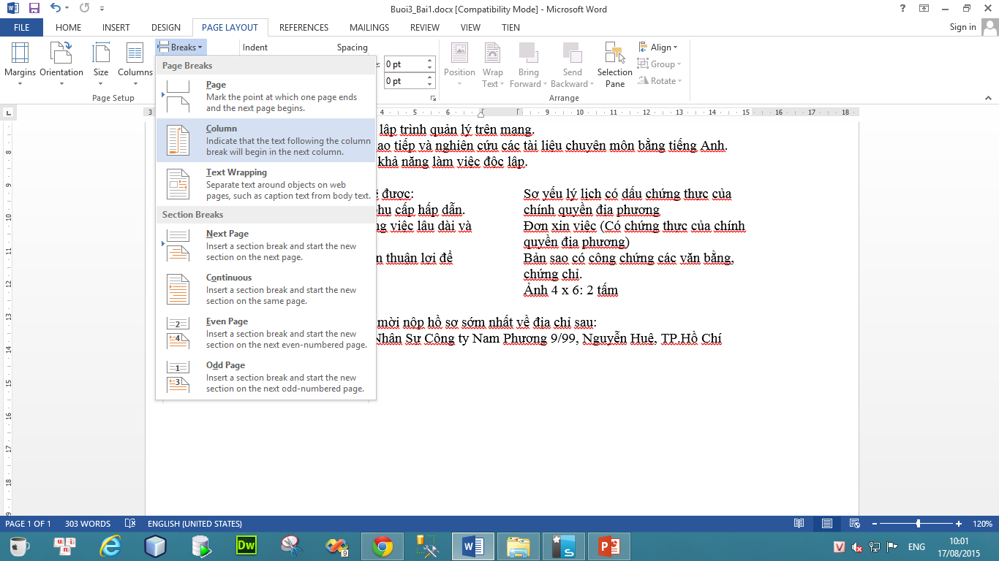
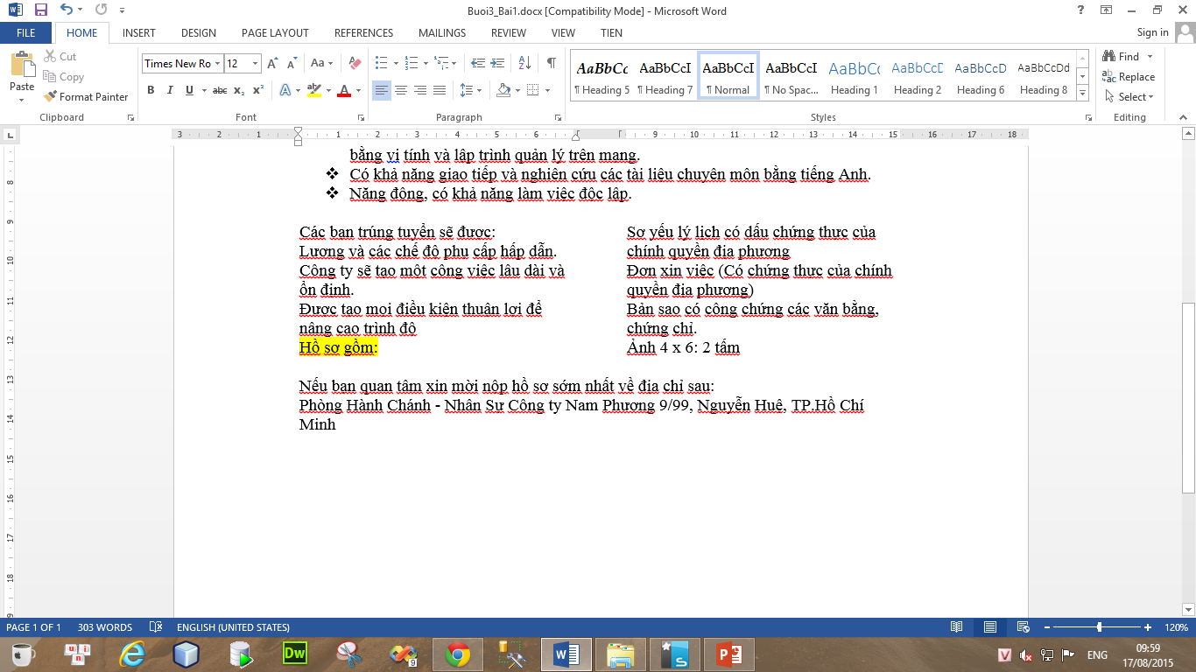
Tạo ngắt cột:
Chọn Page Layout/Breaks/ Columns

Slide 9
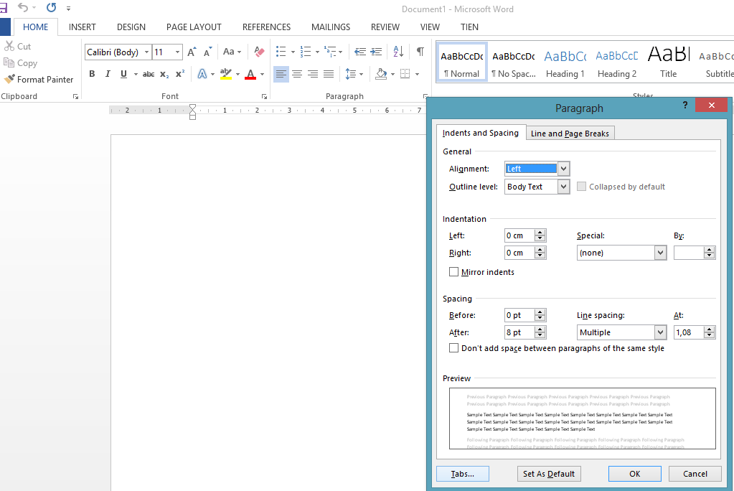
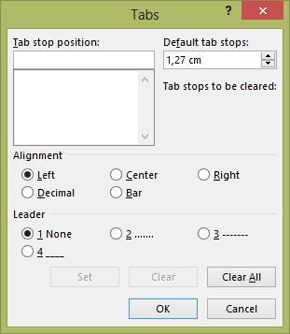
3.2 Đặt Tabs
Hộp hội thoại Tabs

Slide 10
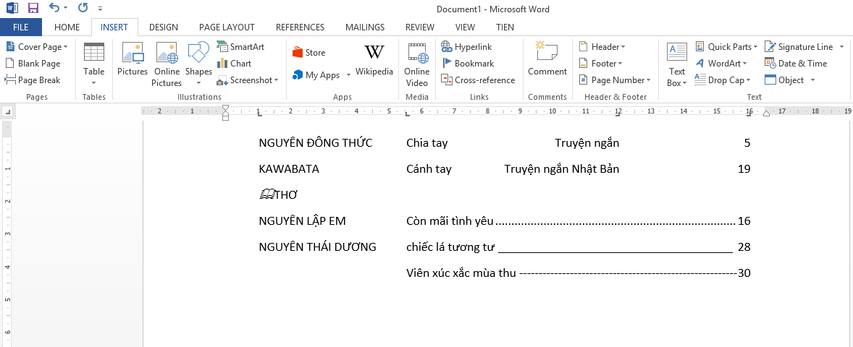
Ví dụ về tabs

